Slide 1
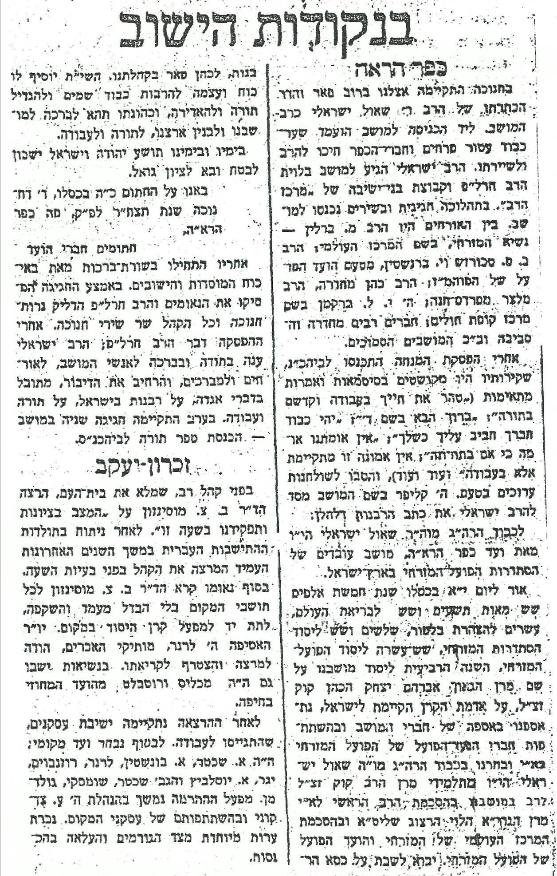
מאמרים וסיפורים על הרב שאול ישראלי זצ"ל
הצפה כ"ח בכסלו תרצ"ח

Slide 2
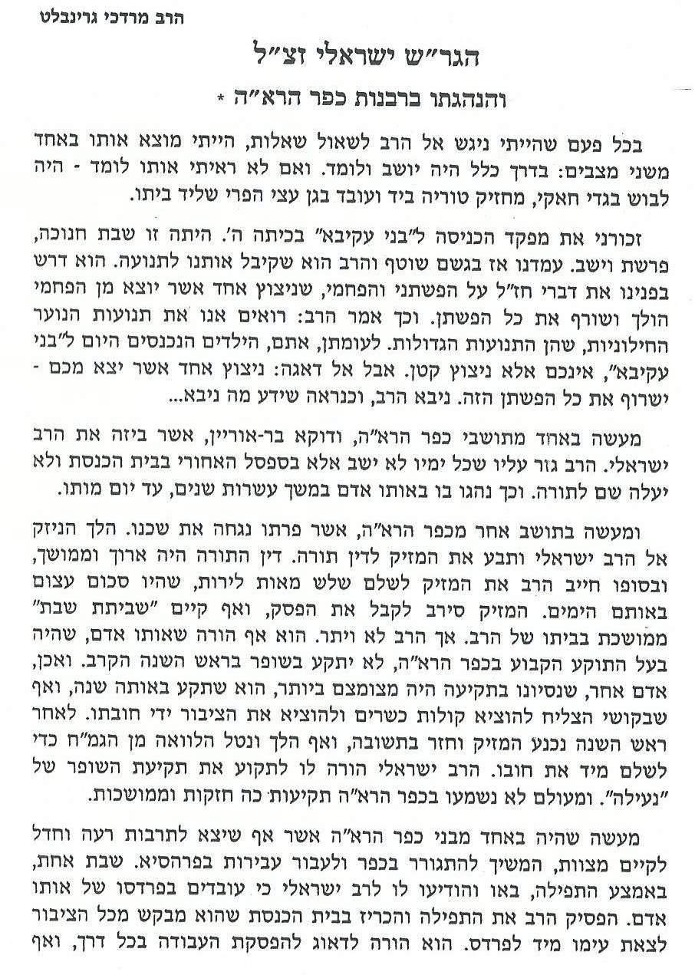

Slide 3
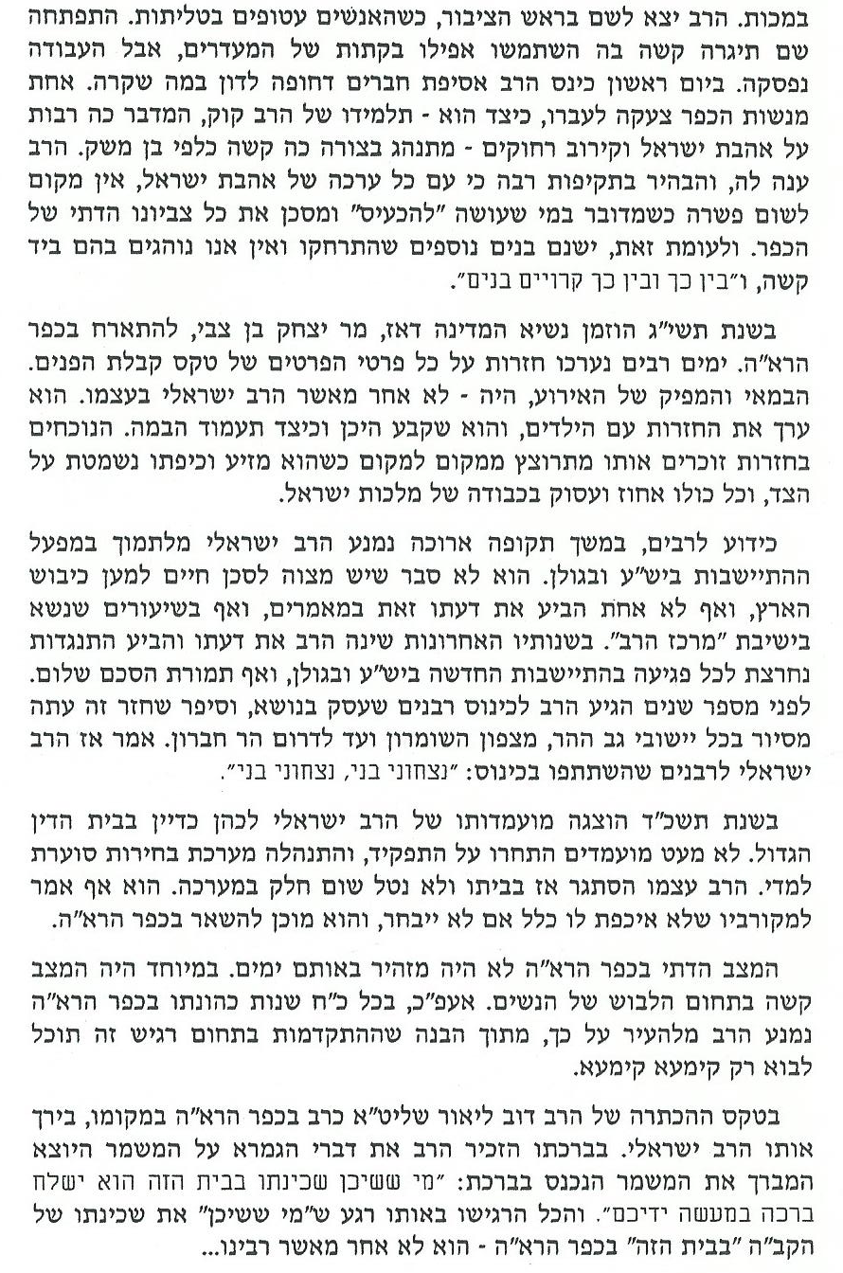
אמונת עתיך 5 (תמוז תשנ"ה), עמ' 45-46

Slide 4
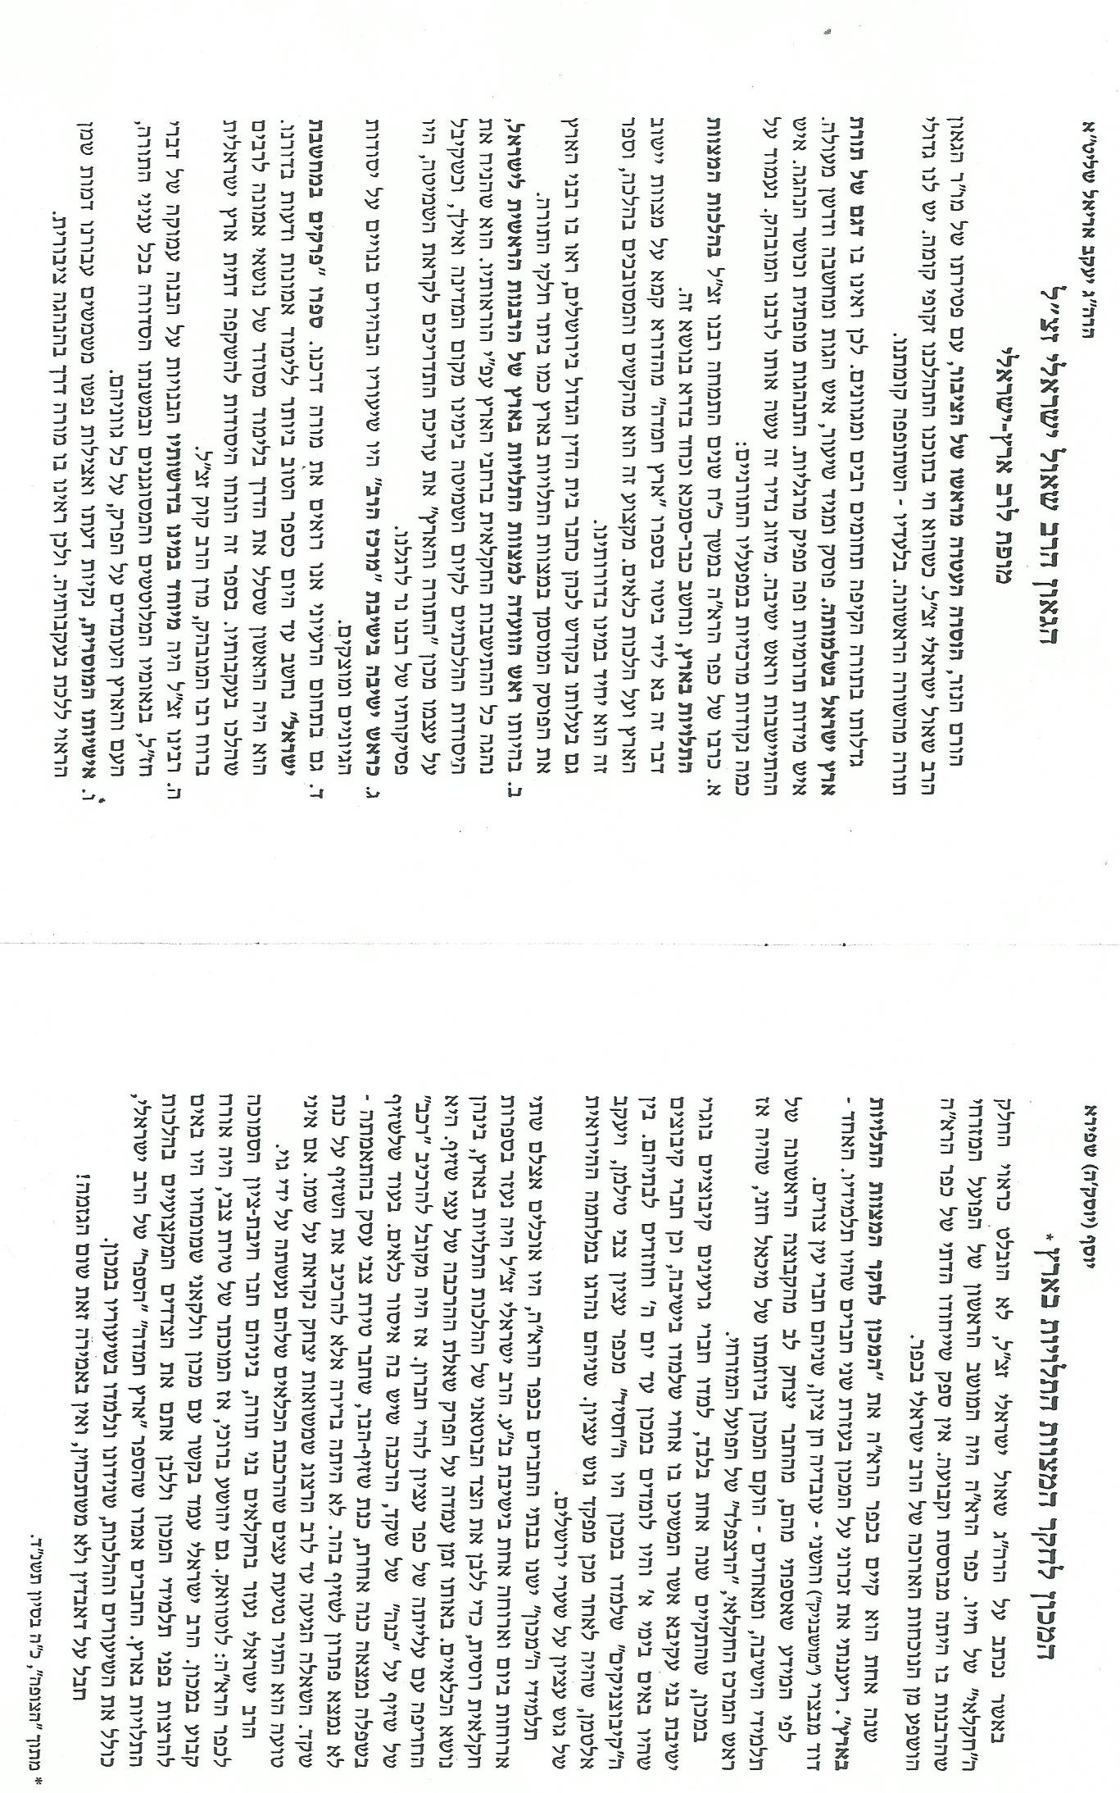
אמונת עתיך 5 (תמוז תשנ"ה), עמ' 38

Slide 6
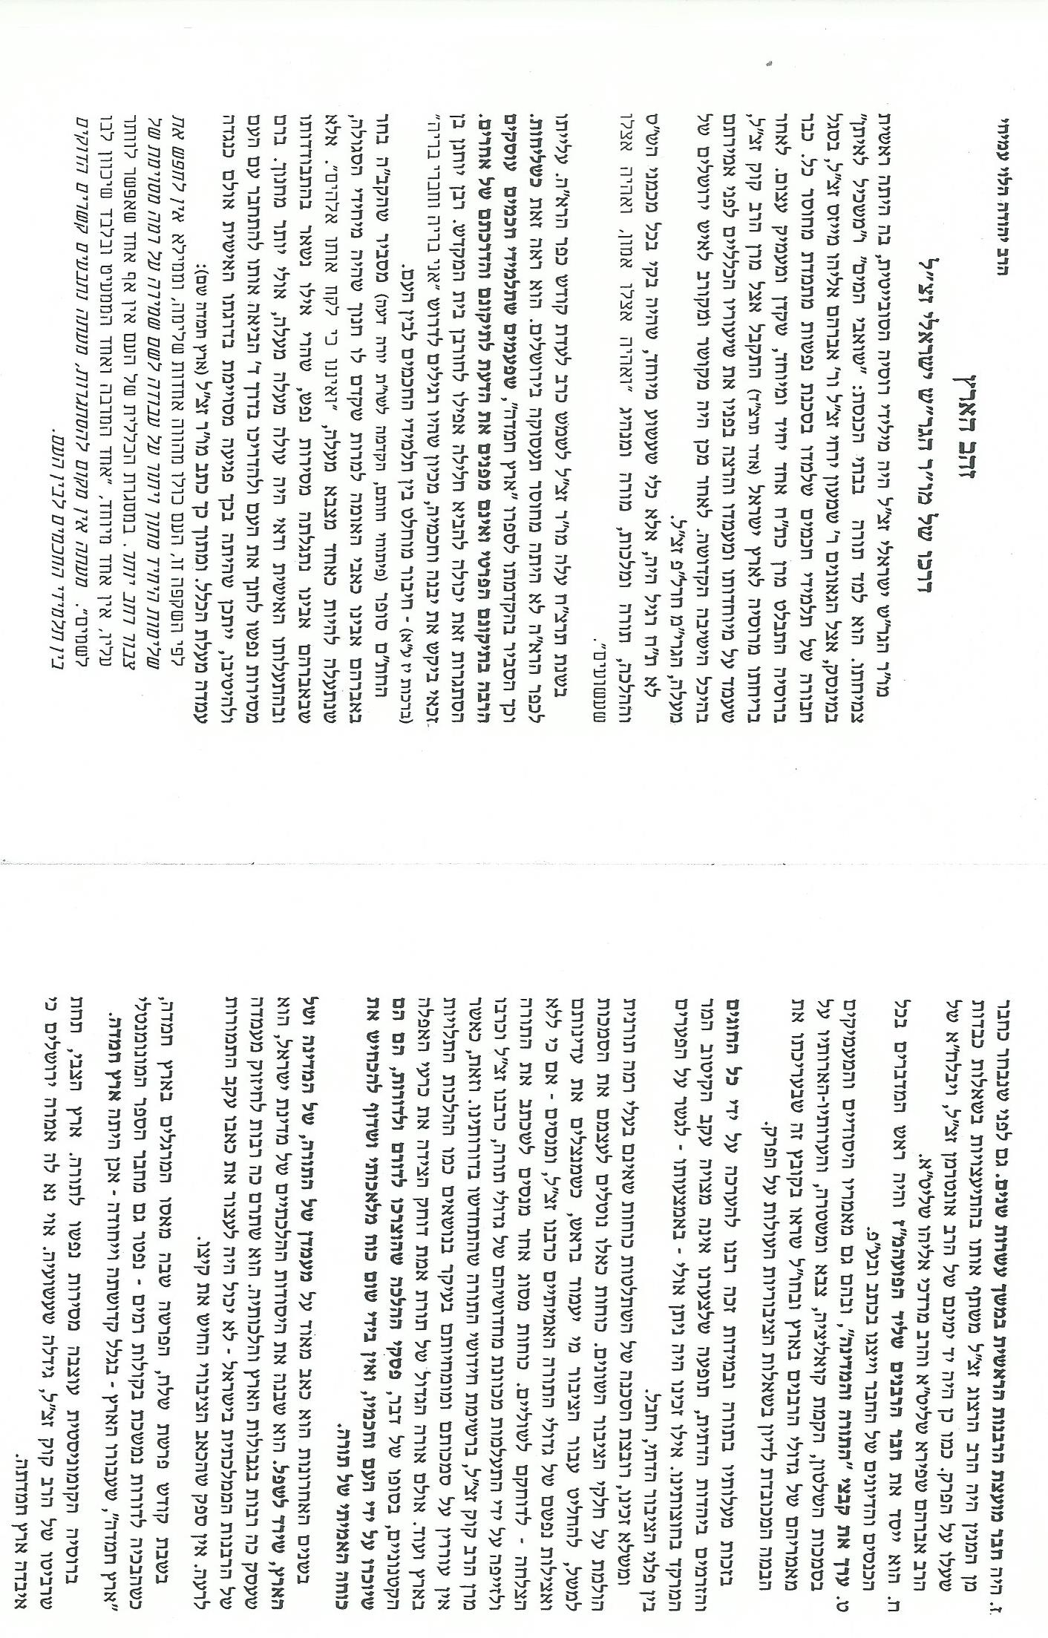
אמונת עתיך 5 (תמוז תשנ"ה), עמ' 39-40

Slide 8
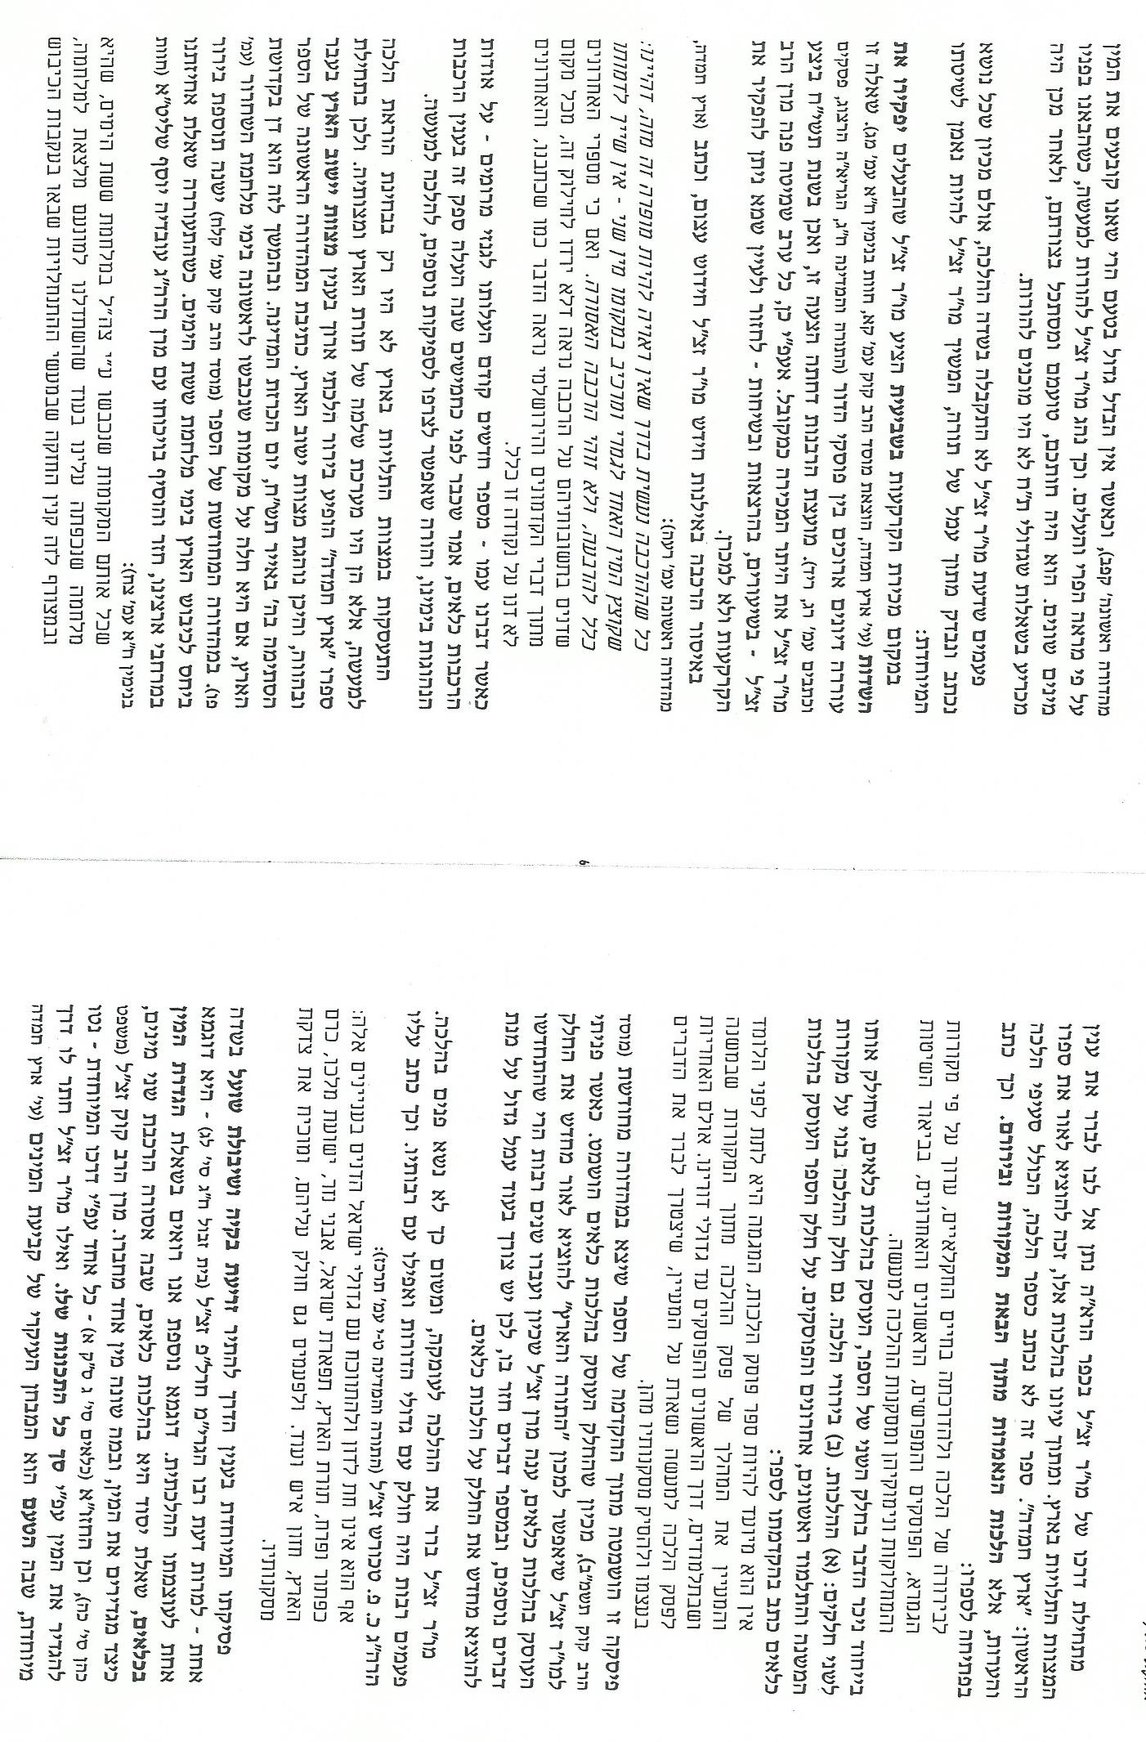

Slide 10
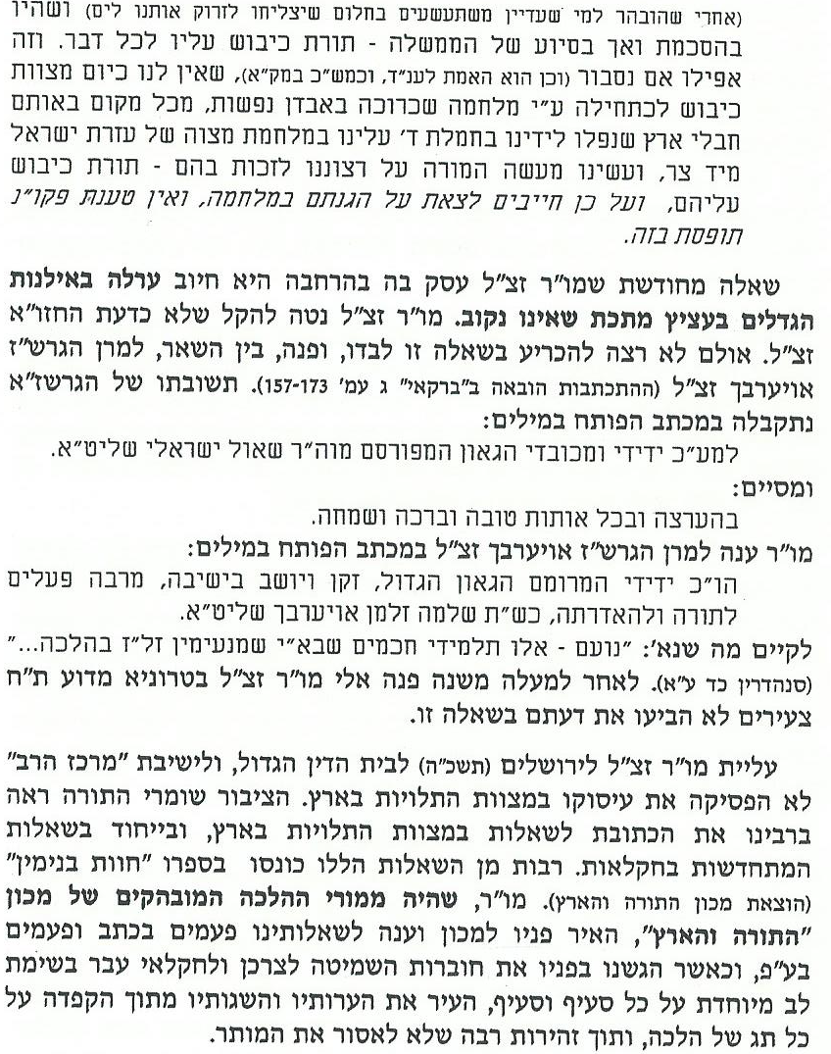
אמונת עתיך, 5 (תמוז תשנ"ה), מכון התורה והארץ

Slide 11
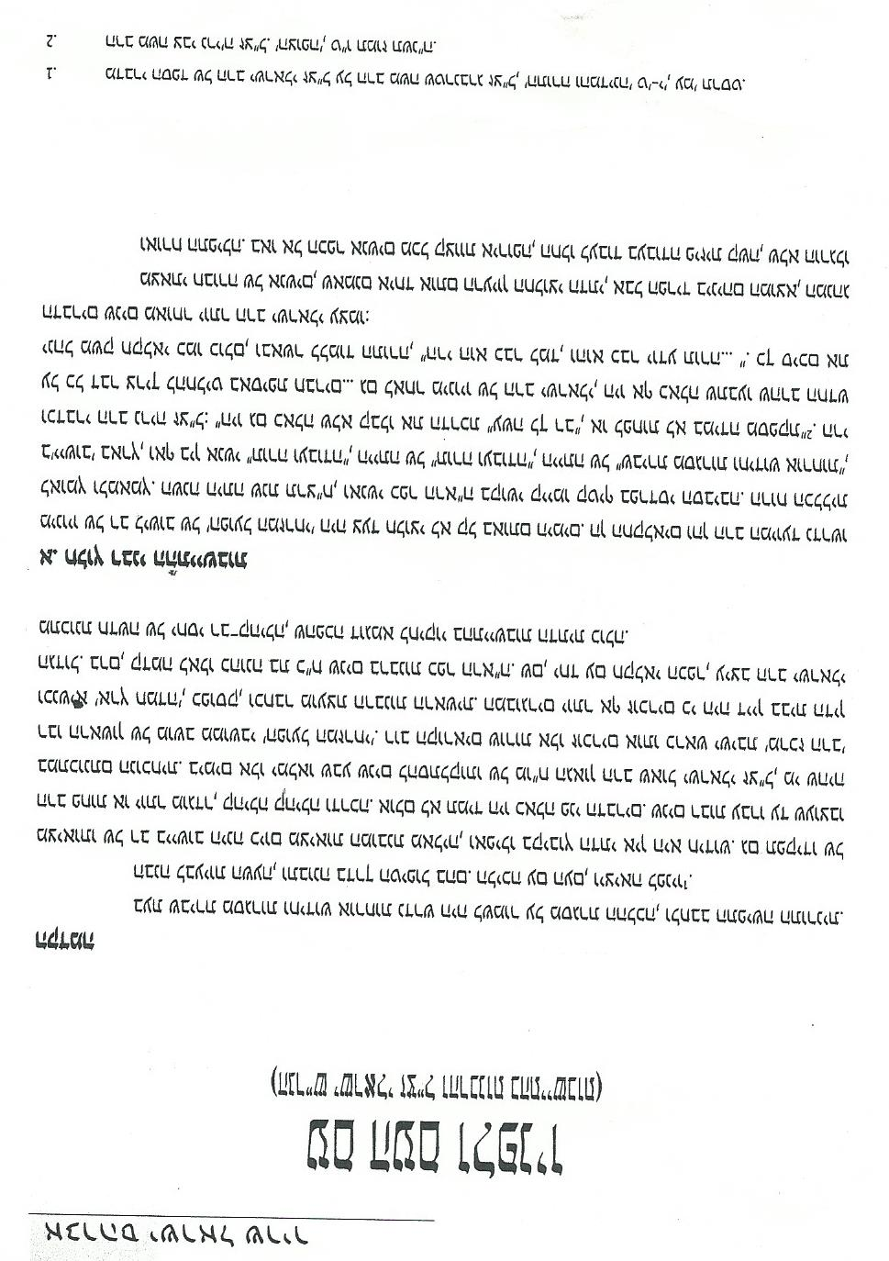

Slide 12
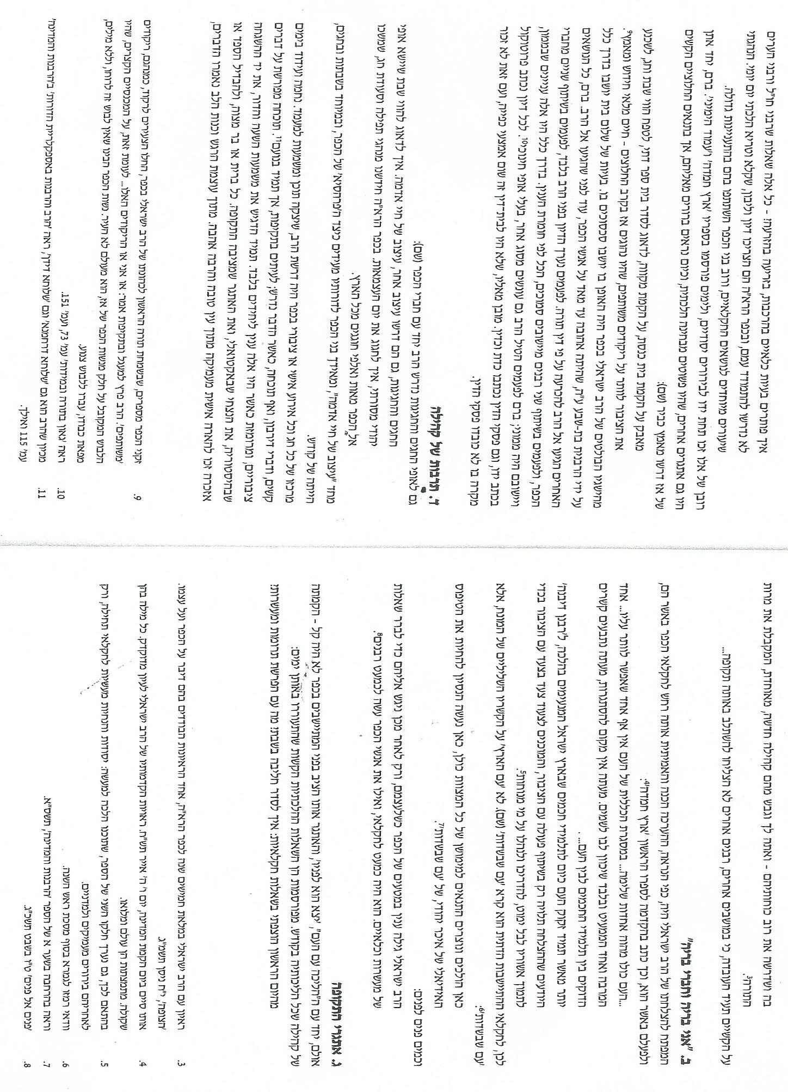

Slide 14
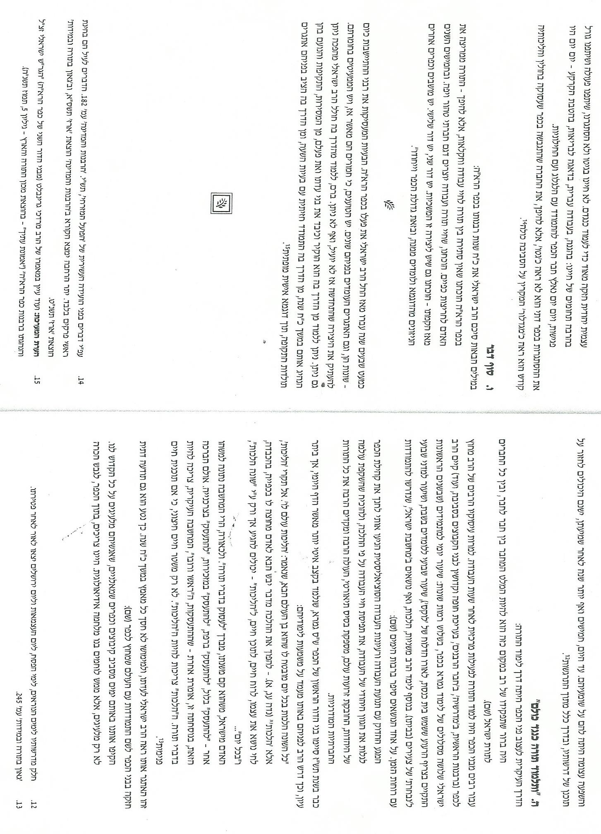

Slide 15
עמ' 9-13
צהר, יא (קיץ תשס"ב), עמ' 9-13

Slide 16
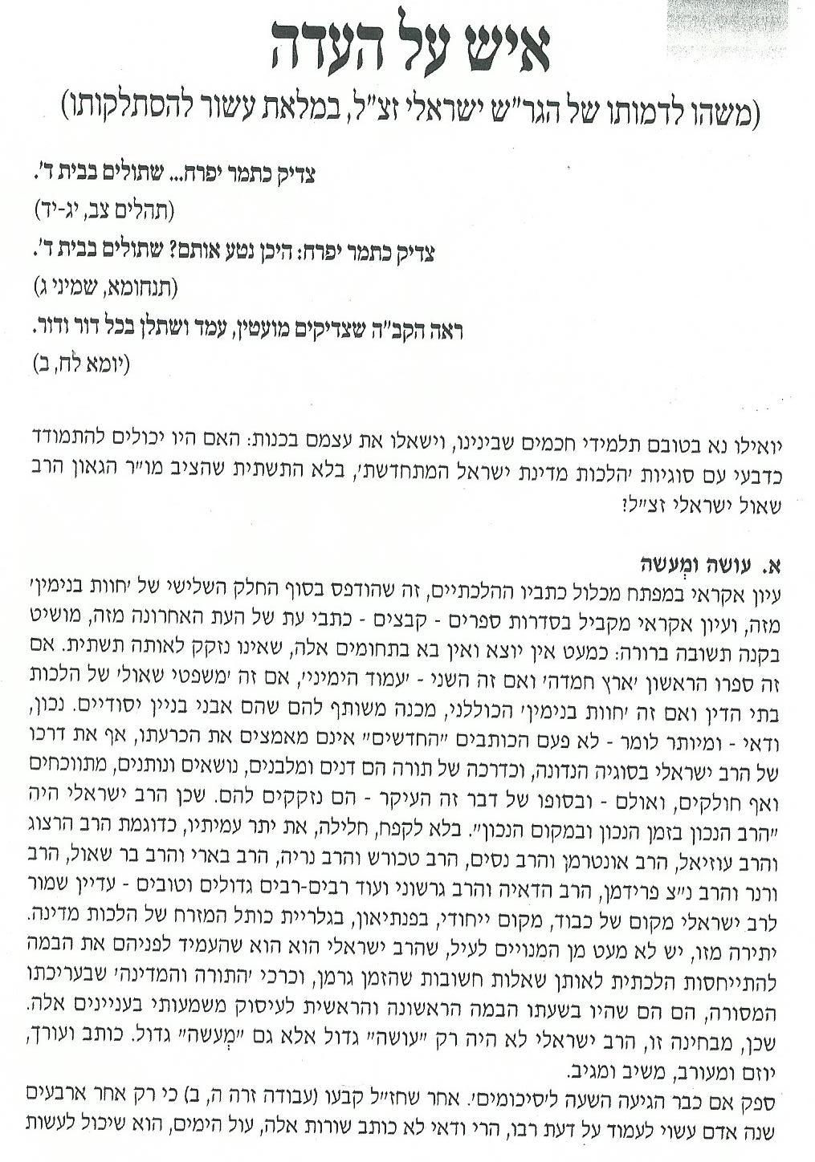
הרב נריה גוטל

Slide 17
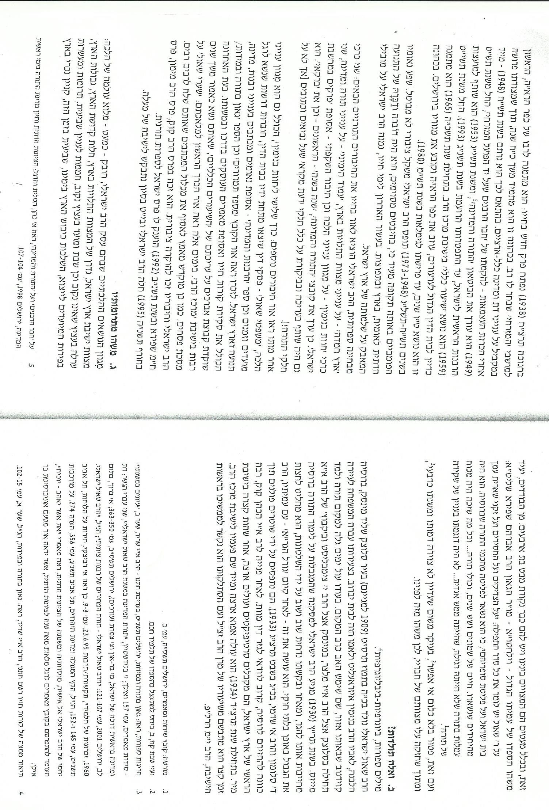

Slide 19
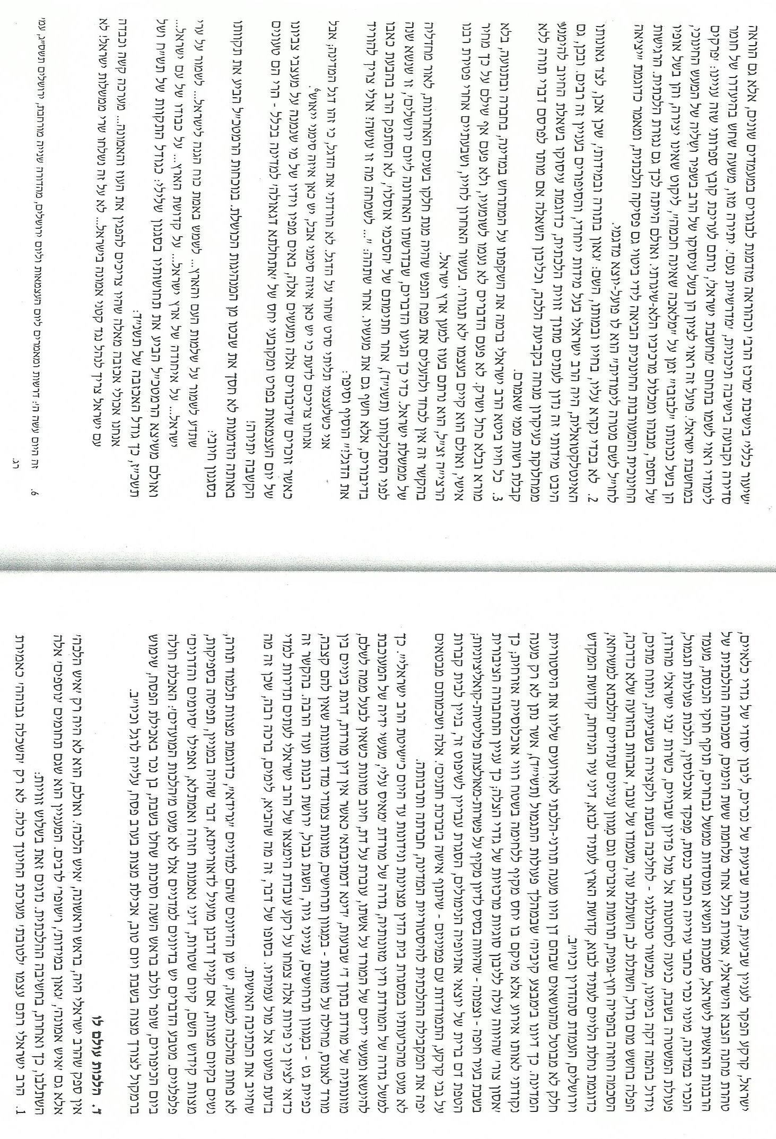

Slide 21
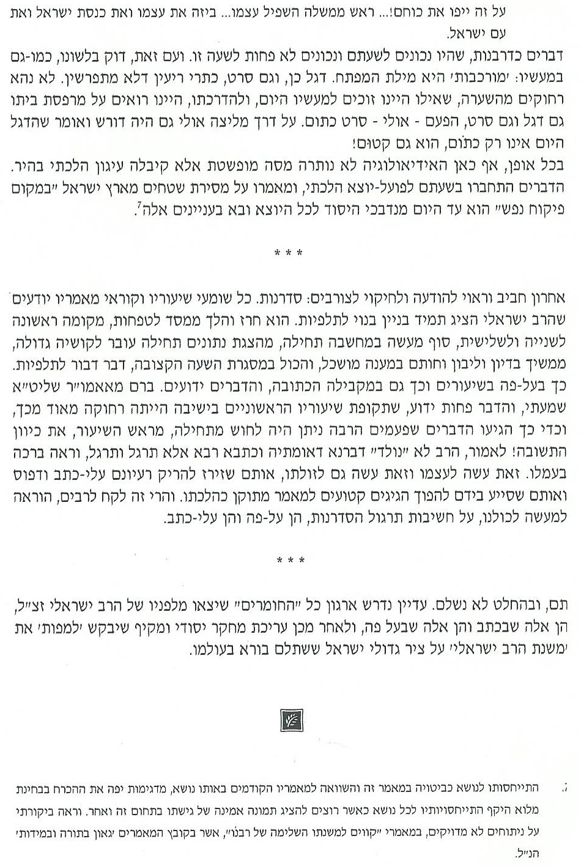
צהר, כב (תמוז תשס"ה) עמ' 9-14

Slide 22
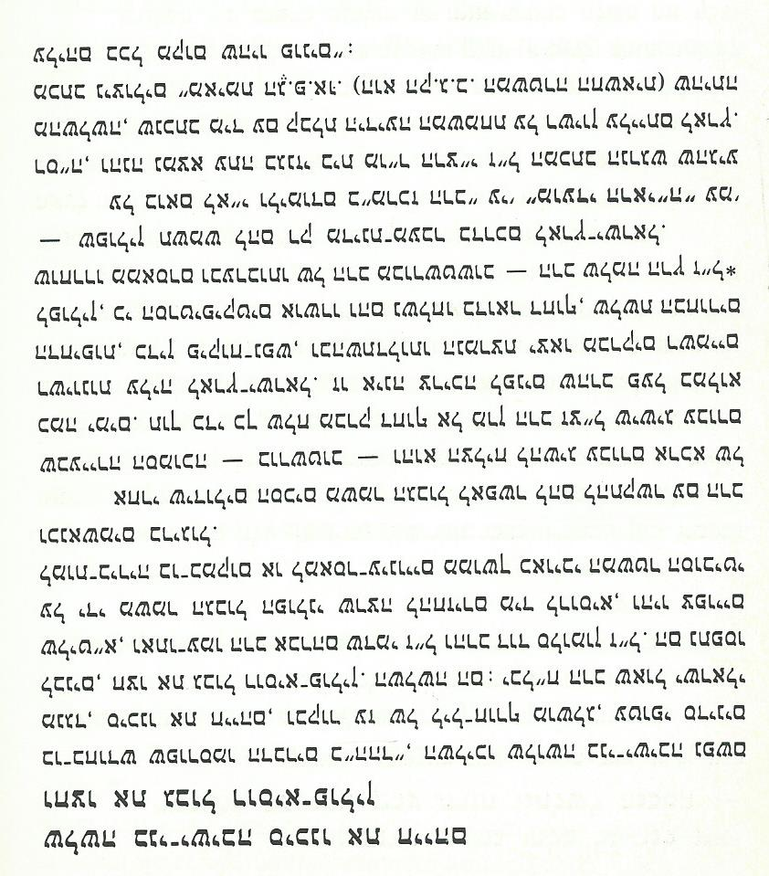
הרב משה צבי נריה

Slide 23
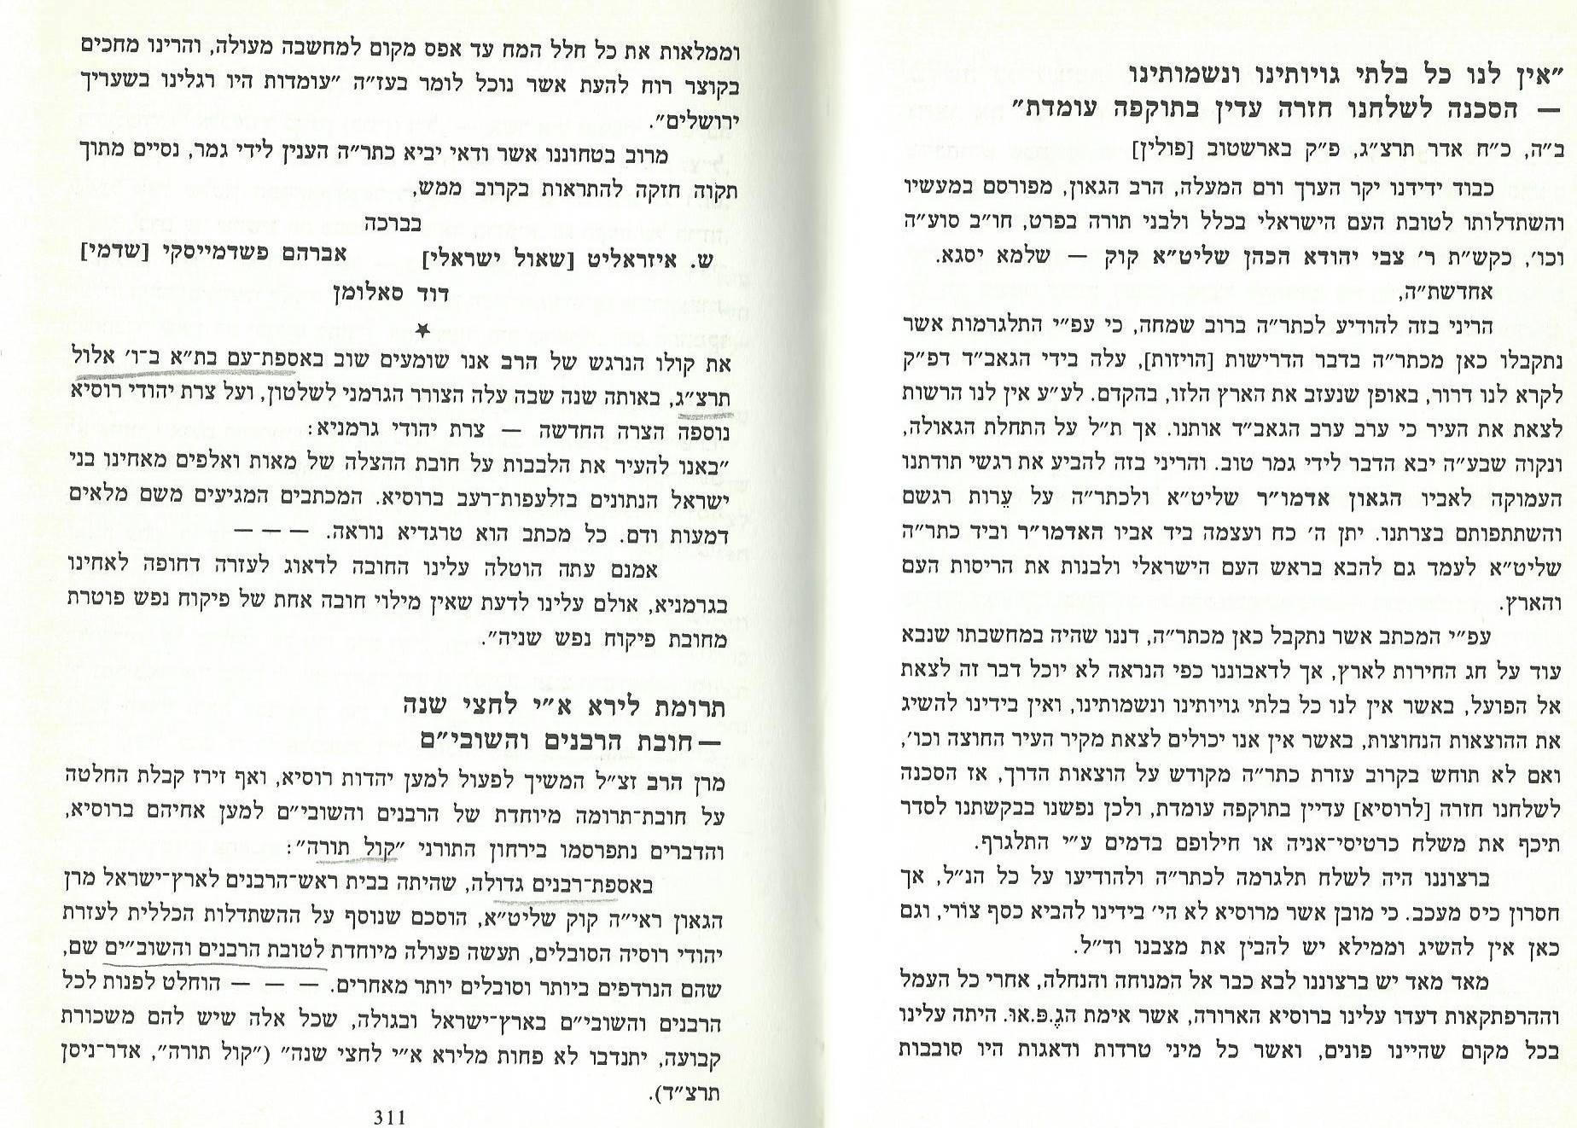

Slide 24
ליקוטי הראיה, א עמ' 309-310

Slide 25
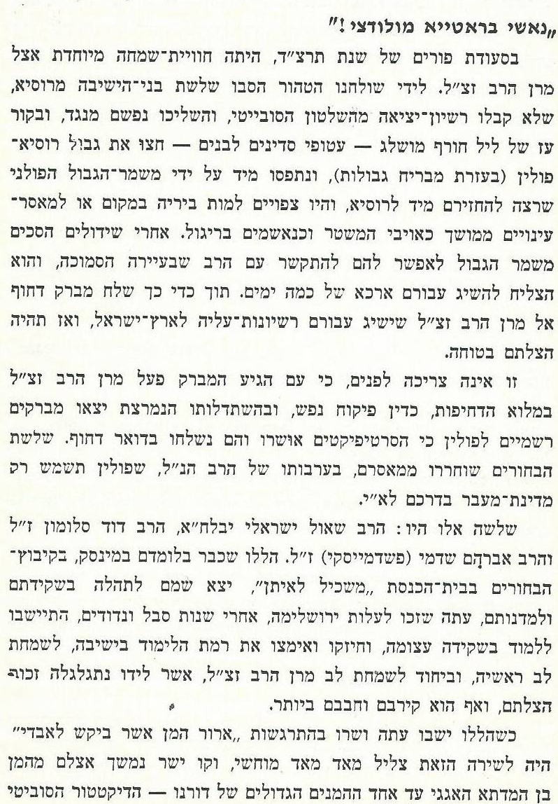
הרב משה צבי נריה

Slide 26
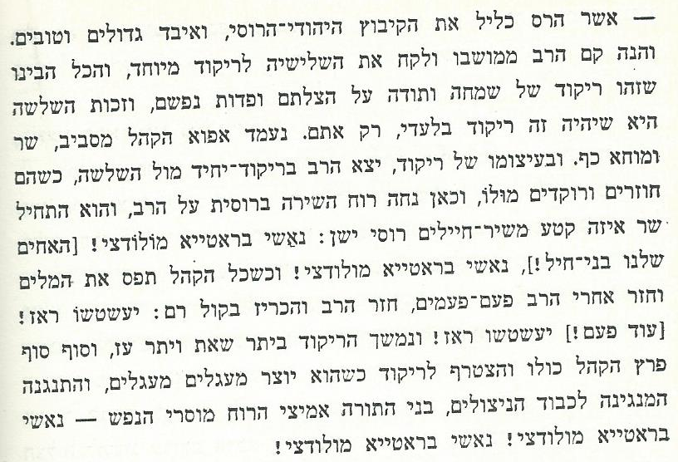
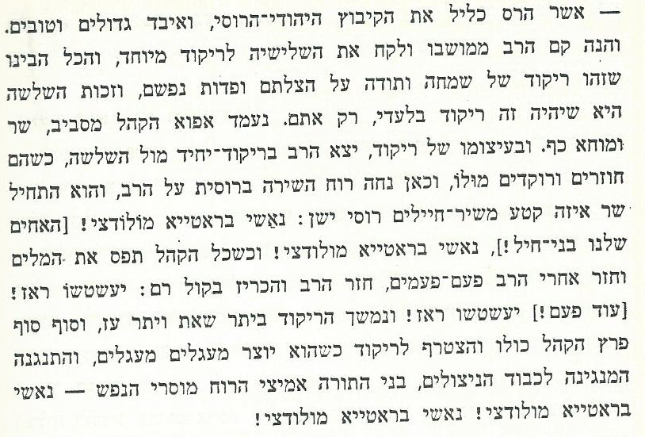
מועדי הראי"ה, עמ' רסה-רסו

Slide 27
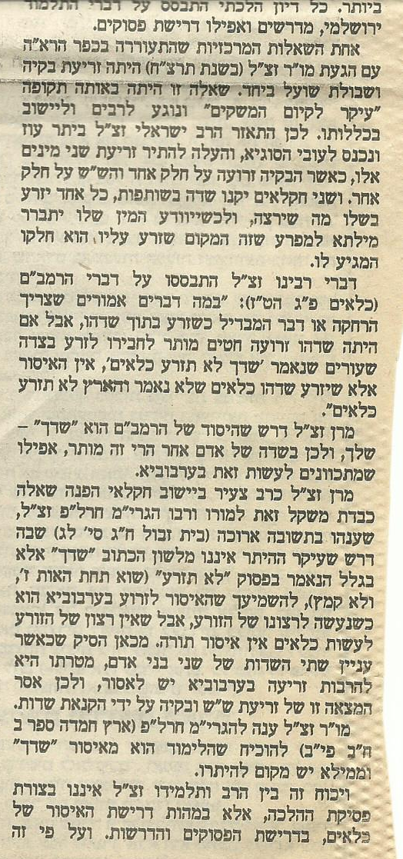
הרב יהודה
עמיחי
הצפה, כ' סיון תשנ"ו

Slide 28
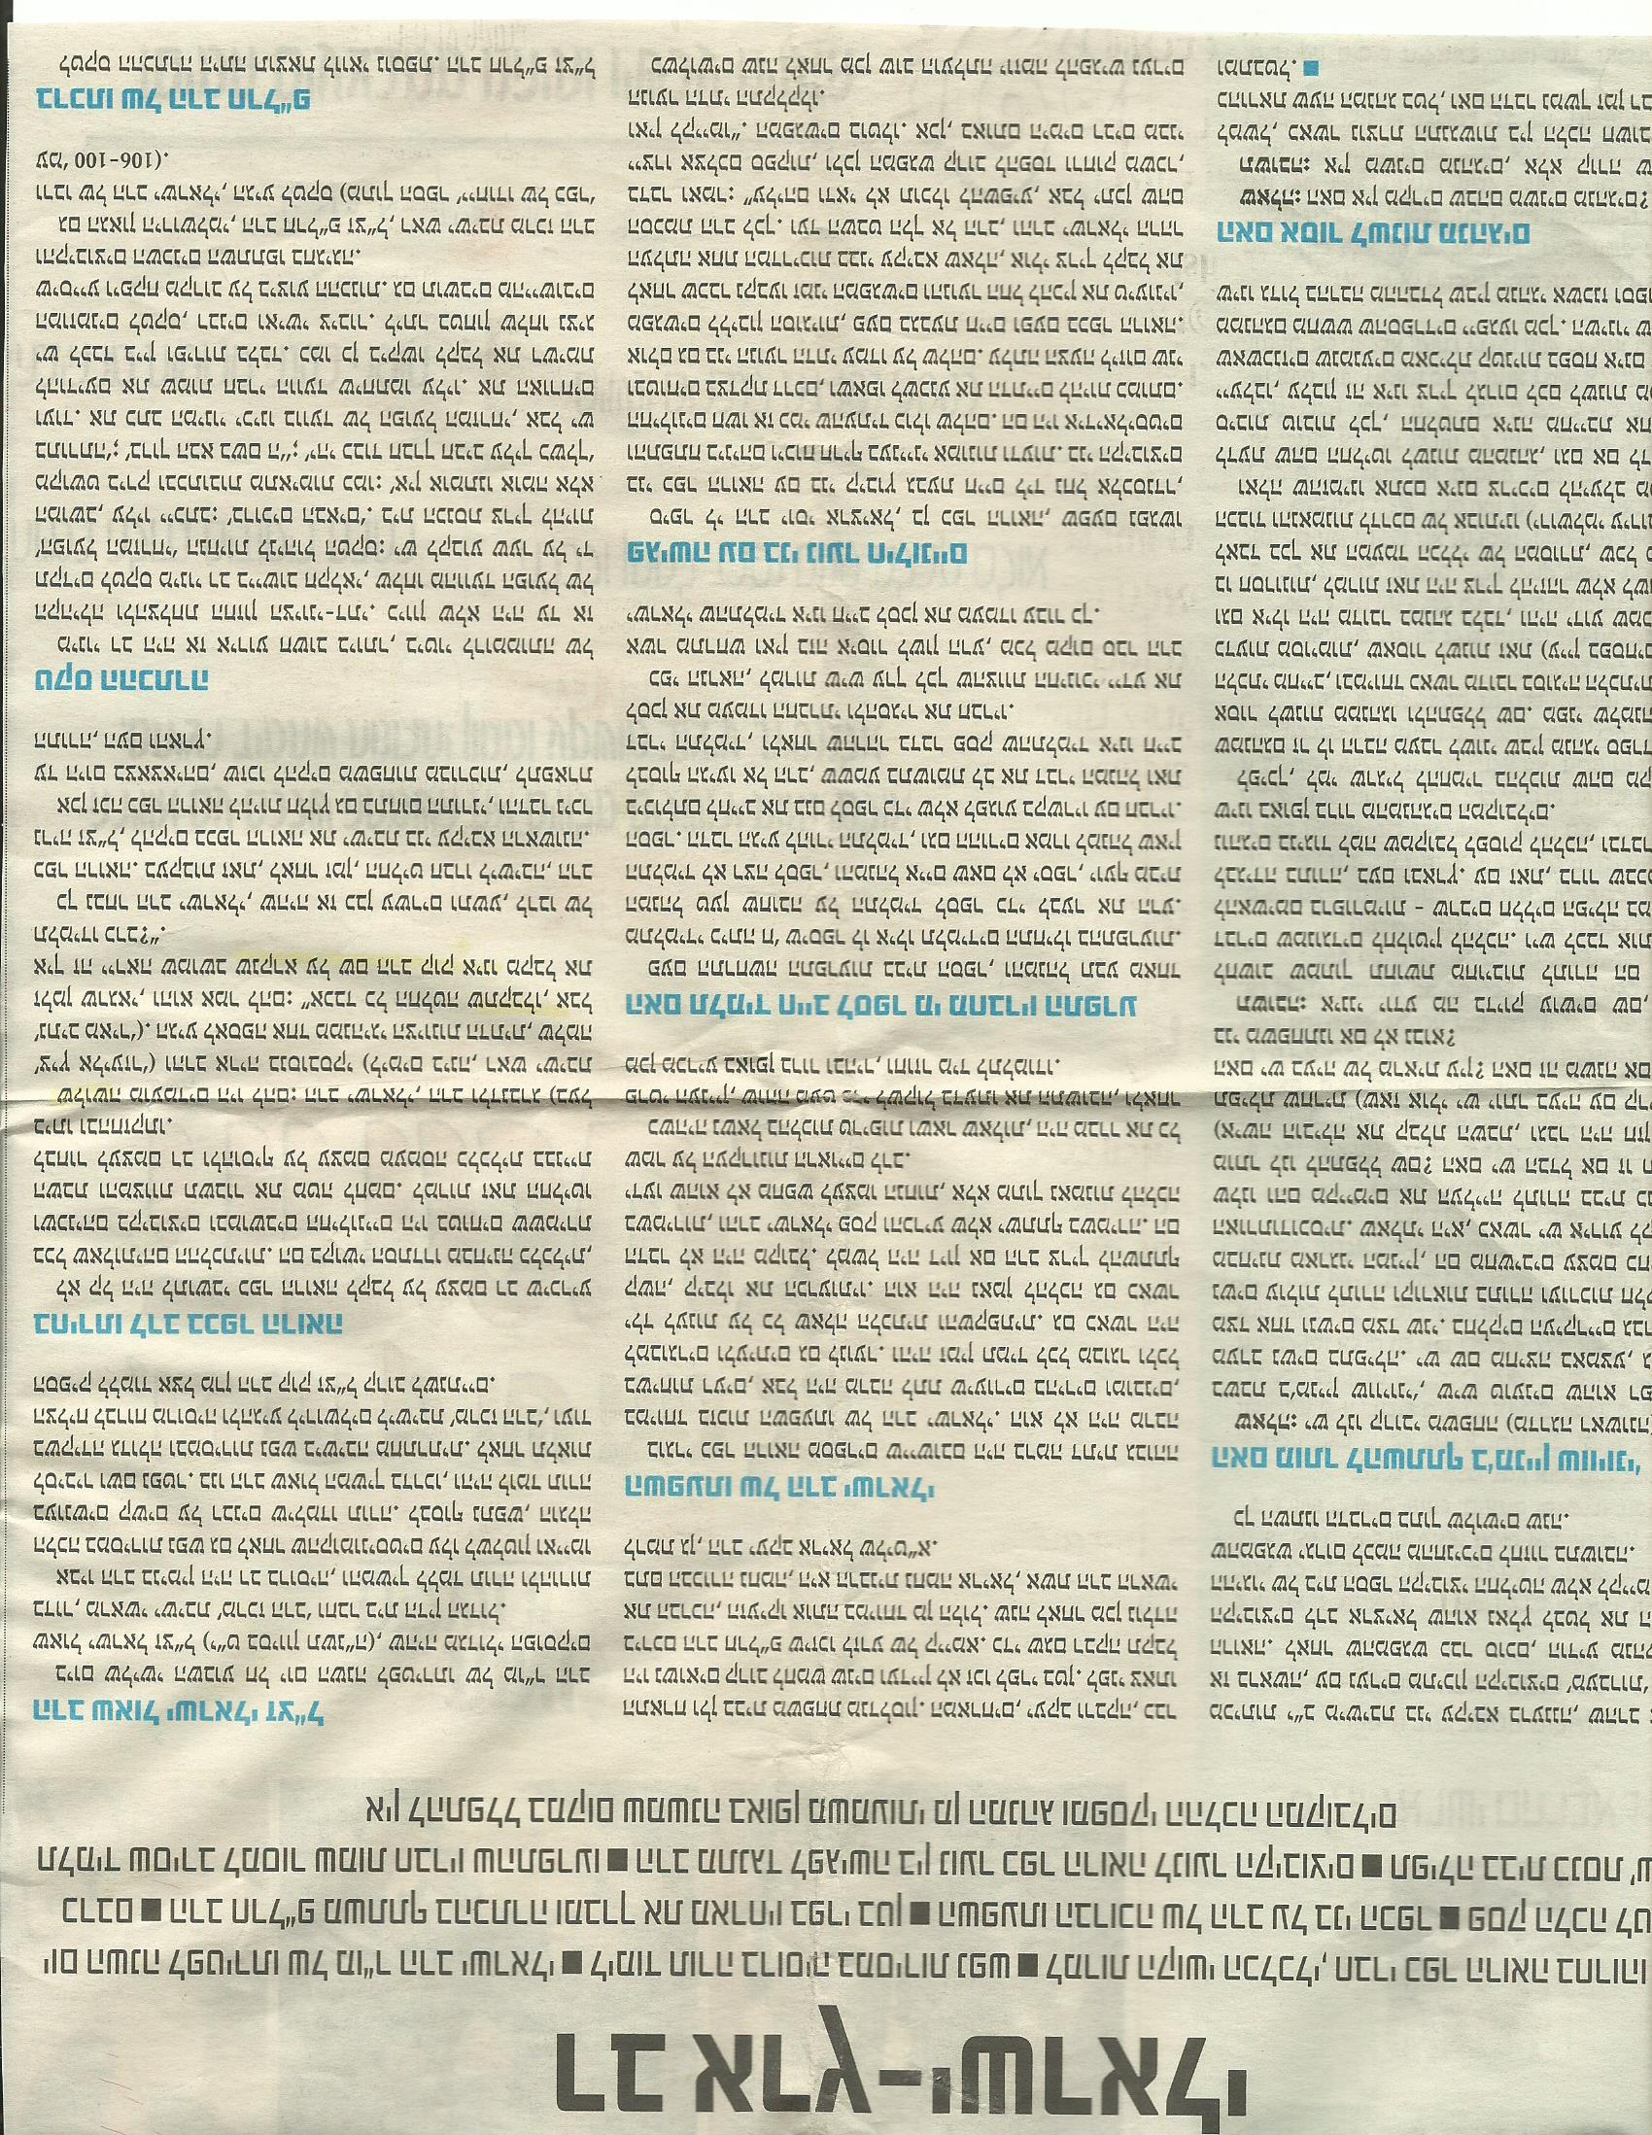
הרב אליעזר
מלמד

Slide 30
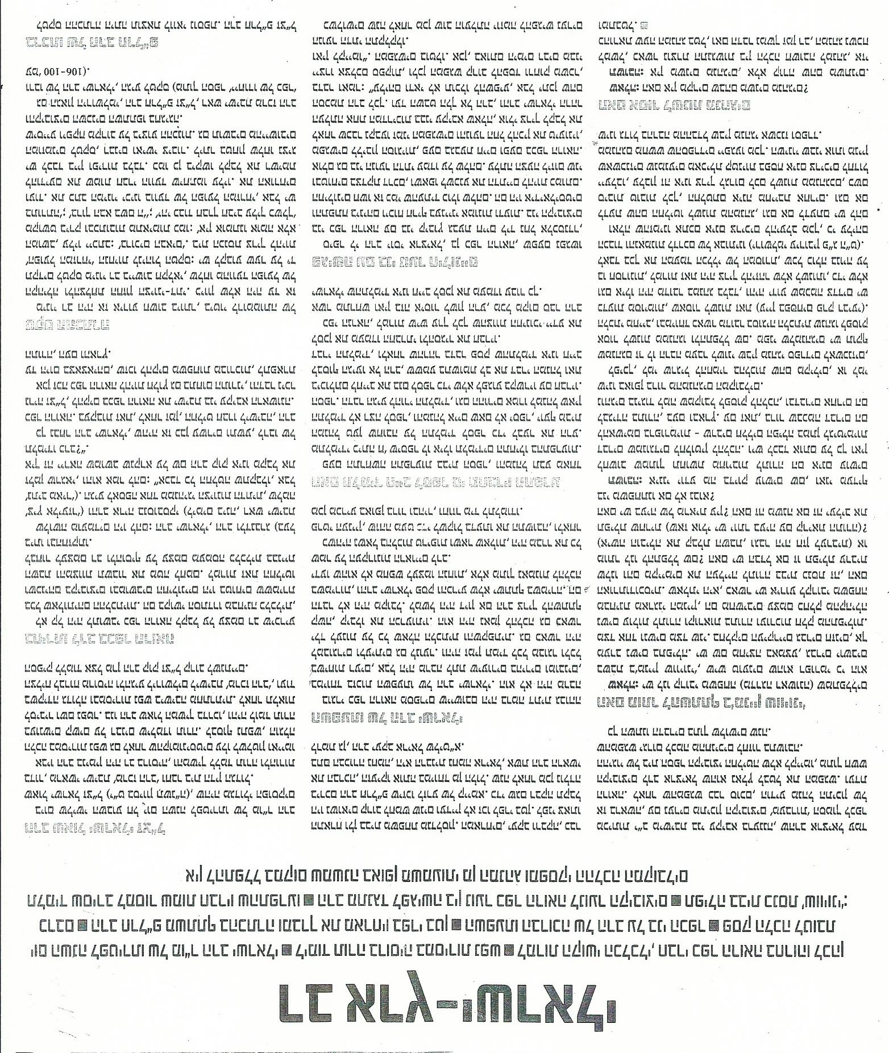

Slide 31
בשבע, כ"א סיון תשע"א

Slide 32
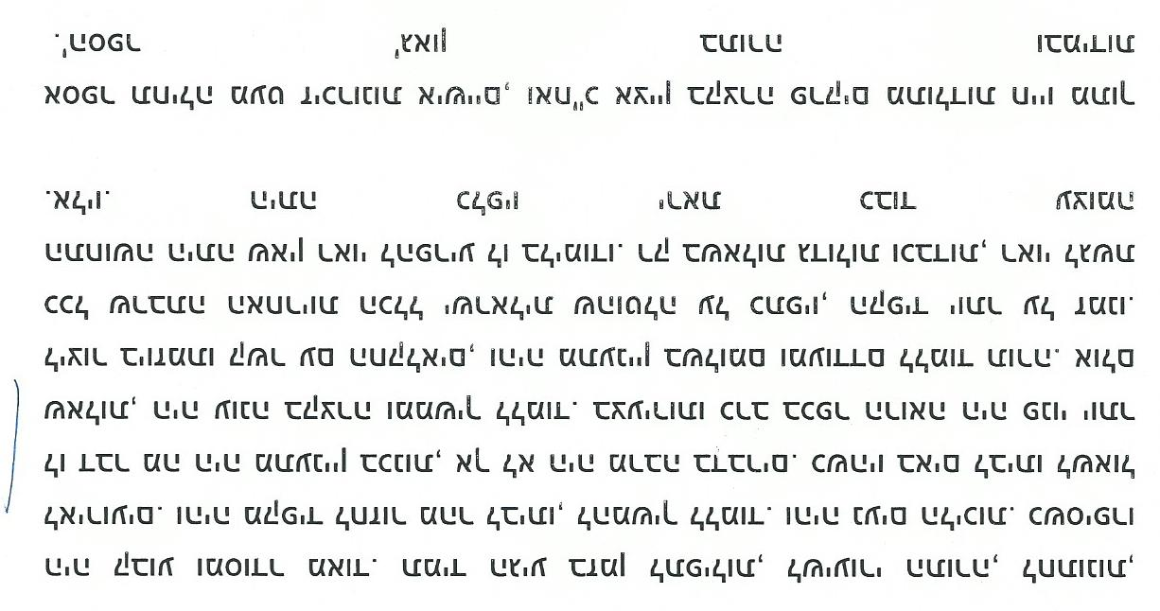
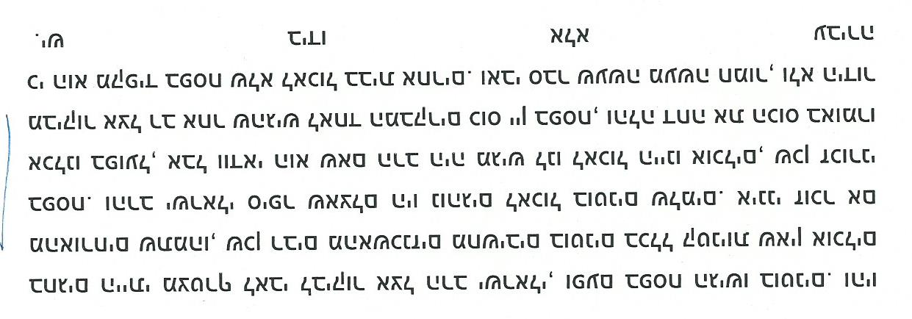
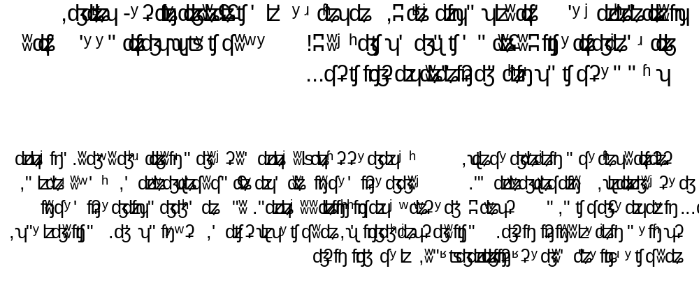
הרב אליעזר מלמד

